Slide 1
DUM - Digitální Učební Materiál
Název školy: Střední odborná škola obchodní s.r.o.
Broumovská 839
460 01 Liberec 6
IČO: 25018507 REDIZO: 600010520

Slide 2
Vzdělávací oblast: Informační a komunikační technologie
Název a číslo DUMu: Ausländische Gerichte; VY_32_INOVACE_E3_17 ÷ 20
Anotace: Oblíbená zahraniční kuchyně v Německu, příklady zahraničních jídel
Třída a datum ověření: 2.A;30.11.,2012
Autor: Mgr. Martina Havlasová
Registrační číslo : CZ.1.07/1.5.00/34.0701

Slide 3
Ausländische Gerichte
Welche Ausländische Gerichte kennst du?
Woher kommen diese Gerichte?

Slide 4
Ausländische Gerichte
Die meisten Deutschen bevorzugen jetzt eine etwas leichtere und gesündere Art des Kochens. Ausländische Gerichte wie italienische Pizza und Nudelgerichte sind in Deutschland sehr beliebt.
Man bietet auch überall türkische Spezialitäten wie Döner Kebab und Börek an.
In größeren Städten gibt es häufig auch jugoslawische und griechische Restaurants. Asiatische Spezialitäten sind ebenfalls sehr beliebt.
Weniger auffällig aber trotzdem typisch für Deutschland sind die vielen Schnellimbiss-Stände, die deutsche Schnellgerichte wie Currywurst, Pommes Frites, Kartoffelsalat, Frikadellen, usw. anbieten.

Slide 5
Internationale Speisen- woher kommen diese Speisen?
1. Miso-Suppe Suppe aus Sojabohnenpaste mit Tofu
2. Mousse au chocolat süsse Creme aus Schokolade und Sahne
3. Paella Reisgericht mit Fisch und Gemüse
4. Börek Schafskäse mit Spinat in Blätterteig
5. Minestrone Gemüsesuppe mit Speck
6. Köttbullar Fleischbällchen
7. Pizza flache runde Speise aus Teig, auf den man Käse, Tomaten,…legt und bäckt
8. Kebap gegrilltes oder gebratenes Fleisch(Kalbfleisch,Lammfleisch…)

Slide 6
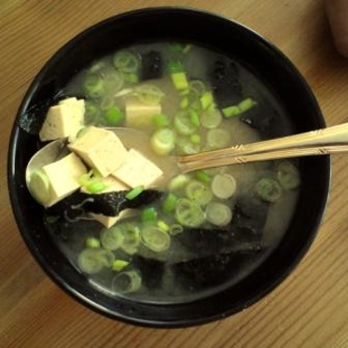
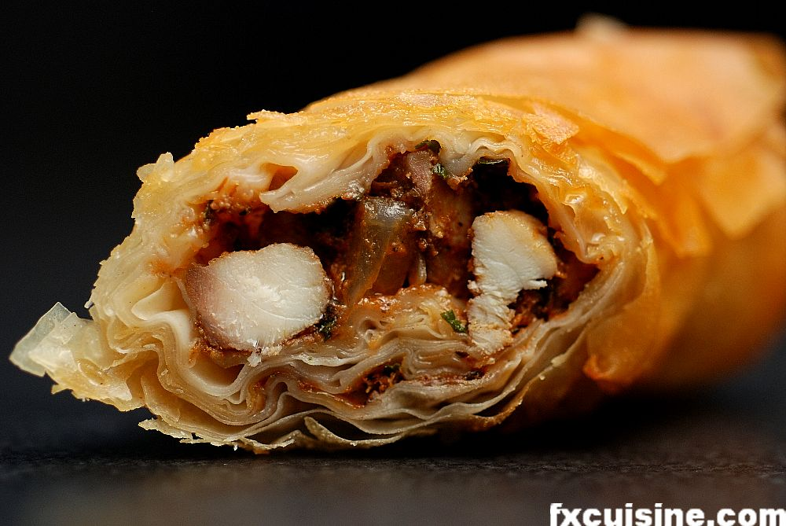
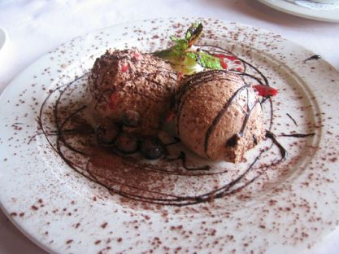
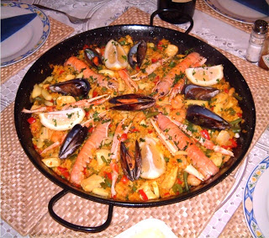
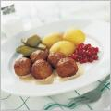
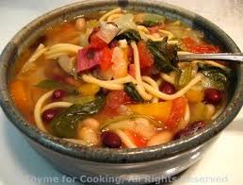
Internationale Gerichte- Beschreibe diese Bilder:

Slide 7
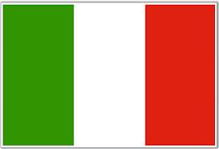
Woher kommen die Speisen, kannst du auch ihre Flaggen?
Italien
Türkei
Frankreich
Spanien
Japan
Schweden

Slide 8
Citace:
CHRISTIAN HEINRICH, Christian. Deutsche Essgewohnheiten [online]. [cit. 1.2.2013]. Dostupný na WWW: http://www.goethe.de/ins/ie/prj/scl/thm/ess/de179806.htm
Miso-Suppe. Miso-Suppe [online]. 2012 [cit. 2013-01-26]. Dostupné z: http://www.kuechengoetter.de/rezepte/Suppen/Miso-Suppe-11219.html
Fleischbällchen (Köttbullar). Fleischbällchen (Köttbullar) [online]. 2012 [cit. 2013-01-26]. Dostupné z: http://www.google.de/imgres?q=k%C3%B6ttbullar&hl=cs&tbo=d&biw=1280&bih=891&tbm=isch&tbnid=0Pk2UBzP9vwNmM:&imgrefurl=http://www.schweden-fan.de/rezepte/fleischbaellchen/index.html&docid=E-vtj-G2Q9tdCM&imgurl=http://www.schweden-fan.de/images/koettbullar.jpg&w=340&h=340&ei=eisEUZ2uGsj14QSDn4HICg&zoom=1&iact=hc&vpx=661&vpy=279&dur=449&hovh=225&hovw=225&tx=125&ty=130&sig=105501467630670430479&page=1&tbnh=141&tbnw=127&start=0&ndsp=32&ved=1t:429,r:17,s:0,i:130
Hearty & Healthy: Late-Summer Minestrone. Hearty & Healthy: Late-Summer Minestrone [online]. 2012 [cit. 2013-01-26]. Dostupné z: http://www.google.de/imgres?q=Minestrone&hl=cs&tbo=d&biw=1280&bih=891&tbm=isch&tbnid=WXCY5LYfR1Mx2M:&imgrefurl=http://www.simplebites.net/hearty-healthy-late-summer-minestrone/&docid=VSZHDbYnftjb1M&imgurl=http://www.simplebites.net/wp-content/uploads/2010/08/pot-of-minestrone.jpg&w=4141&h=2761&ei=PCgEUfujMIWh4gSWsYAI&zoom=1&iact=hc&vpx=835&vpy=584&dur=33&hovh=183&hovw=275&tx=55&ty=113&sig=105501467630670430479&page=1&tbnh=134&tbnw=201&start=0&ndsp=32&ved=1t:429,r:24,s:0,i:156
Bio – Mousse au Chocolat. Bio – Mousse au Chocolat [online]. 2012 [cit. 2013-01-26]. Dostupné z: http://www.google.de/imgres?q=mousse+au+chocolat&hl=cs&tbo=d&biw=1280&bih=891&tbm=isch&tbnid=6xuK1P3kSk3XZM:&imgrefurl=http://www.absolut-bio.de/bio-mousse-au-chocolat/&docid=pNX1-MVvwPNVsM&imgurl=http://www.absolut-bio.de/wp-content/uploads/2008/11/mousse-au-chocolat.jpg&w=417&h=312&ei=uigEUfGTJ6Wu4ATFr4CIAg&zoom=1&iact=hc&vpx=817&vpy=124&dur=1564&hovh=194&hovw=260&tx=138&ty=137&sig=105501467630670430479&page=1&tbnh=137&tbnw=187&start=0&ndsp=37&ved=1t:429,r:5,s:0,i:94
Fish Börek. Fish Börek [online]. 2012 [cit. 2013-01-26]. Dostupné z: http://fxcuisine.com/Default.asp?language=2&Display=79&resolution=high
Preppers Paella. Preppers Paella [online]. 2012 [cit. 2013-01-26]. Dostupné z: http://shechef.blogspot.cz/2011/03/preppers-paella.html

Slide 9
Hearty & Healthy: Late-Summer Minestrone. Hearty & Healthy: Late-Summer Minestrone [online]. 2012 [cit. 2013-01-26]. Dostupné z: http://www.google.de/imgres?q=Minestrone&hl=cs&tbo=d&biw=1280&bih=891&tbm=isch&tbnid=WXCY5LYfR1Mx2M:&imgrefurl=http://www.simplebites.net/hearty-healthy-late-summer-minestrone/&docid=VSZHDbYnftjb1M&imgurl=http://www.simplebites.net/wp-content/uploads/2010/08/pot-of-minestrone.jpg&w=4141&h=2761&ei=PCgEUfujMIWh4gSWsYAI&zoom=1&iact=hc&vpx=835&vpy=584&dur=33&hovh=183&hovw=275&tx=55&ty=113&sig=105501467630670430479&page=1&tbnh=134&tbnw=201&start=0&ndsp=32&ved=1t:429,r:24,s:0,i:156
Bio – Mousse au Chocolat. Bio – Mousse au Chocolat [online]. 2012 [cit. 2013-01-26]. Dostupné z: http://www.google.de/imgres?q=mousse+au+chocolat&hl=cs&tbo=d&biw=1280&bih=891&tbm=isch&tbnid=6xuK1P3kSk3XZM:&imgrefurl=http://www.absolut-bio.de/bio-mousse-au-chocolat/&docid=pNX1-MVvwPNVsM&imgurl=http://www.absolut-bio.de/wp-content/uploads/2008/11/mousse-au-chocolat.jpg&w=417&h=312&ei=uigEUfGTJ6Wu4ATFr4CIAg&zoom=1&iact=hc&vpx=817&vpy=124&dur=1564&hovh=194&hovw=260&tx=138&ty=137&sig=105501467630670430479&page=1&tbnh=137&tbnw=187&start=0&ndsp=37&ved=1t:429,r:5,s:0,i:94
Fish Börek. Fish Börek [online]. 2012 [cit. 2013-01-26]. Dostupné z: http://fxcuisine.com/Default.asp?language=2&Display=79&resolution=high
Preppers Paella. Preppers Paella [online]. 2012 [cit. 2013-01-26]. Dostupné z: http://shechef.blogspot.cz/2011/03/preppers-paella.html

